Slide 1
第一章 制图基础 Chapter 1 Basic Knowledge of drawing
1.1 机械制图国家标准 National Standard for Mechanical Drawing
1.2 基本制图标准Essential drafting standards
1.3 手工绘图基础 Drawing by hand
1.4 尺寸标注基础知识 Fundamental of Dimensioning

Slide 2
1.1 机械制图国家标准 National Standard for Mechanical Drawing
中国于1959年首次颁布机械制图国家标准。每一个工程技术人员在绘制生产图样时都必须严格遵守国家标准。
China published national standard for mechanical drawing first in 1959. All engineers have to abide by the required standards.
中国国家标准：GB Guo Biao
德国：DIN Deutsches Institut fur Normung
美国：ANSI American National Standard Institute
日本：JIS Japanese Industrial Standards
英国：BSI Britain Standard Institute
韩国: KS Korean Standard
国际：ISO International Organization for Standardization
2

Slide 3
1.2 基本制图标准
Essential drafting standards
图纸幅面和格式（GB/T14689-2008)
Sizes and layout of the drawing sheet
2. 比例 (GB/T14690-1993) Scales
3. 字体 (GB/T14691-1993) Lettering
4. 线型 (GB/T4457.4-2002) Lines

Slide 4
1. 图纸幅面 Sheet sizes
五种优先采用的图纸大小 five preferred sheet sizes:
A0—841*1189
A1—594*841
A2—420*594
A3—297*420
A4—210*297
1平方米，长宽比例
单位：毫米(mm)

Slide 5
2. 比例 Scales（GB/T 14690－1993）
图纸标题栏中的“比例”内必须标明所用比例
图样：实物 Scale is the ratio between the size of the drawing of an object and the actual size of that object.
1：1， 2：1， 5：1
1：2， 1：5， 1：10
不论采用何种比例，图上尺寸都指物体的真实尺寸。
Whatever scale is used, the dimensions on the drawing indicate the true size of the object, not of the drawing.

Slide 6
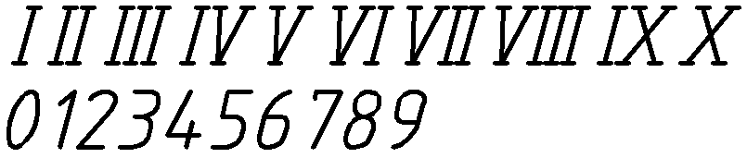
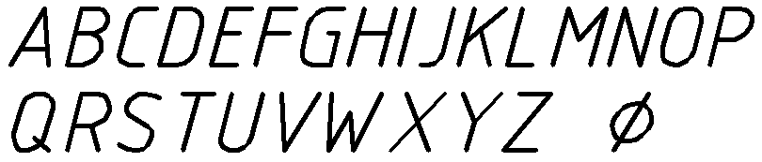
3. 字体(GB/T14691-93): Lettering
(1). 汉字Chinese characters —— 长仿宋体,粗细一致
基本笔划: 横平竖直, 注意起落
字体结构：排列均匀, 填满方格
字高sizes —— 1.8, 2.5 , 3.5 , 5 , 7 , 10 , 14 , 20
(2). 数字
Numeral characters:
(3). 字母Letters:

Slide 7
4.线型 (GB/T 4457.4-2002) Linetype
粗实线
Thick solid /continuous line
细实线
Thin solid/ continuous line
点画线
Dot-and-dash /center line
虚线
Dashed/hidden line
双点画线
Double dot-and-dash /phantom line
线宽d ： 2， 1.4， 1， 0.7， 0.5， 0.35， 0.25， 0.18， 0.13
粗细线宽比 ~ 2：1

Slide 8
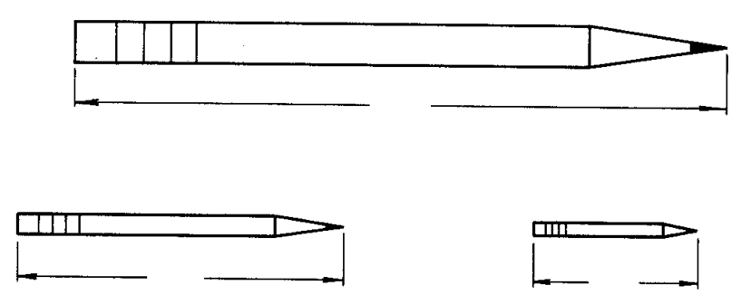
1 . 4 尺寸标注基础知识 Fundamental of Dimensioning
一、标注尺寸的基本规则Basic rules for dimensioning
1. 尺寸数值为物体的真实大小，与绘图比例及绘图的准确度无关。Dimensions indicate the true size of the object and irrespective of the scale and drawing accuracy.
比例1:1
16cm
比例1:2
比例1:4
16cm
16cm

Slide 9
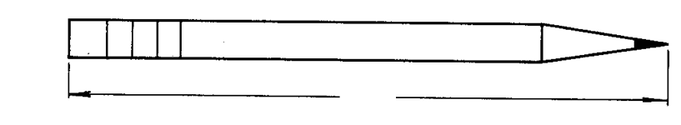
2. 以毫米为单位，如采用其它单位时，则必须注明单位名称Dimensions are given in millimeters without adding ‘mm ‘ and the other units should be shown.
16cm
160

Slide 10
二、尺寸三要素 Three key elements of a dimension
1. 尺寸界线 (Extension lines)
尺寸界线为细实线，并应由轮廓线、轴线或对称中心线处引出，也可用这些线代替。
2. 尺寸线 (Dimension line)
尺寸线为细实线，不能用其它图线代替，也不得与其它图线重合
3. 尺寸数字 (Dimension text)
10
尺寸数字不可被任何图线所通过，否则必须将该图线断开。
尺寸界线
Extension lines
35
尺寸线
Dimension line
尺寸数字
Dimension text

Slide 11
尺寸线 (Dimension line)
这些间距＞7毫米，
最好不超过10毫米。
尺寸界线
尺寸线
尺寸界线超出箭头约2毫米
尺寸线为细实线，一端或两端带有终端符号（箭头或斜线）。Dimension lines are thin solid lines with arrowheads at each end
尺寸线不能用其它图线代替，也不得与其它图线重合。Dimension lines should not coincide with, or form a continuation of, or be substituted by any line of the drawing .
标注线性尺寸时尺寸线必须与所标注的线段平行。Dimension lines are parallel to the line segments being dimensioned.

Slide 12
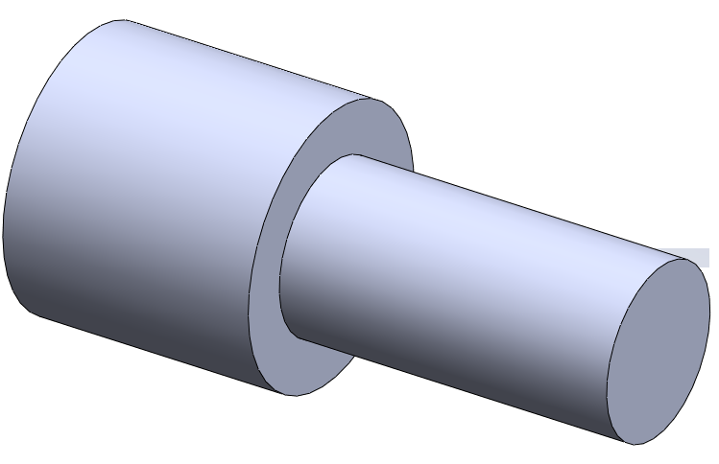
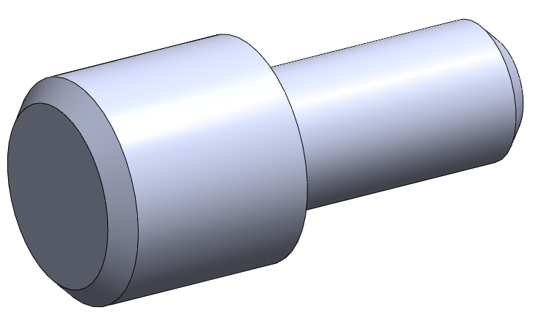
尺寸数字(Dimension Text)
1.5×45°
C1.5
尺寸数字
Φ16
Φ10
尺寸界线
20
35
尺寸线
C1.5
轴两端的倒角Chamfer

Slide 13
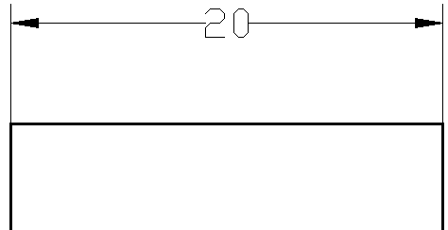
1.5×45°
尺寸数字(Dimension Text)
数字高度
Text size
C1.5
Φ16
Φ10
20
35
（1）一般应注在尺寸线的外面，也可注在尺寸线的中断处。
水平方向字头向上，垂直方向字头向左。
89
89
89
89
89
89

Slide 14
30°
尺寸数字
16
16
16
16
16
16
16
16
16
（2）线性尺寸数字的方向，一般应按上图所示方向注写，并尽可能避免在图示30°范围内标注尺寸，无法避免时应引出标注。
（3）尺寸数字不可被任何图线所通过，否则必须将该图线断开。
中心线断开
Φ10

Slide 15
（4）角度尺寸标注 ( Angular Dimensioning)
尺寸线应画成圆弧，其圆心是该角的顶点。尺寸界线沿径向引出。Dimension lines are drawn as arcs with the vertex of the angle as center, and extension lines should be drawn along the radial directions.
60°
90°
25°
5°
角度数字一律水平写。
The text should be placed horizontally.

Slide 16
（5）直径尺寸标注 ( Diameter Dimensioning)
标注直径尺寸时，应在尺寸数字前加注
符号Φ。
Φ10
Φ10
Φ20
Φ10
Φ5
Φ5
Φ5
标注球面直径时，应在符号Φ前加注符号S
SΦ10

Slide 17
（6）半径尺寸标注 ( Radius Dimensioning)
标注半径尺寸时，应在尺寸数字前加注
符号R。 The symbol for radius is R
R7
R6
R3
R9
R6
R5
应标注在是圆弧的视图上。Radius dimension should be placed on the view where the projection is shown as arc
R10
×
R10
标注球面半径时，应在符号R前加注符号S。The symbol for sphere radius is R preceded by letter S

Slide 18
（7）狭小部位尺寸标注Dimensions in limited space
5
3
2
3
5
3
5
3
●
●
●
●
5
3

Slide 19
(8) 均匀分布的孔 Uniformly distributed holes (elements)
4Xφ
φ18

Slide 20
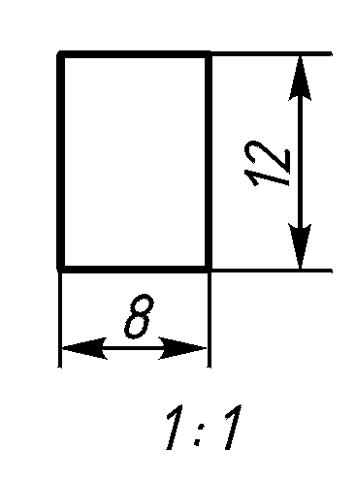
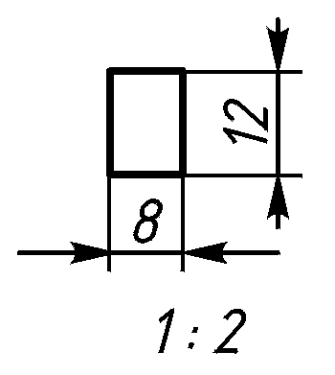
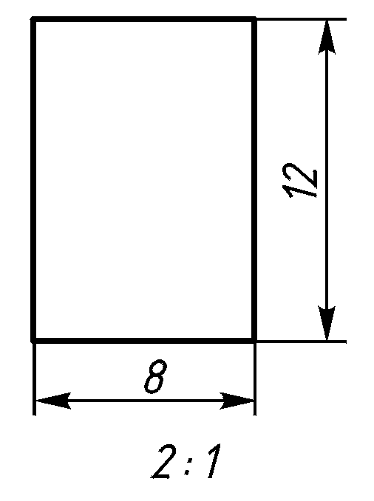
不论采用什么比例，在图样上的尺寸都是指物体的真实尺寸，而不是视图的尺寸。
Whatever scale is used, the dimensions on the drawing indicate the true size of the object, not of the view.

